Slide 1
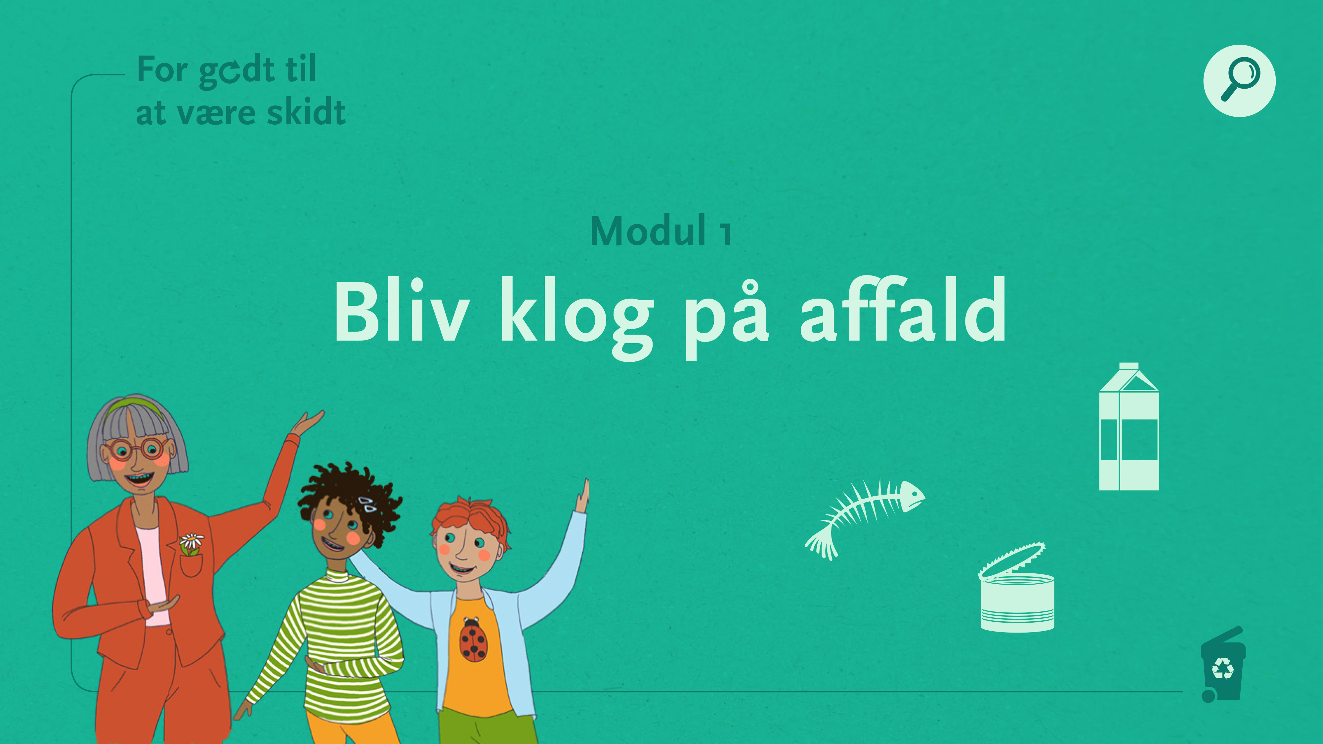
Notes:
De to næste slide kan bruges som lektie til eleverne inden 1. lektion.
Vil I nå hele punkt 1 med Bliv klog på Affald på 2 lektioner, kræver det en stram lærerstyring, og I skal ikke laver alle opgaver.
Men har I brugt de 2 følgende slids som lektie er I allerede kommet et godt stykke.

Slide 2
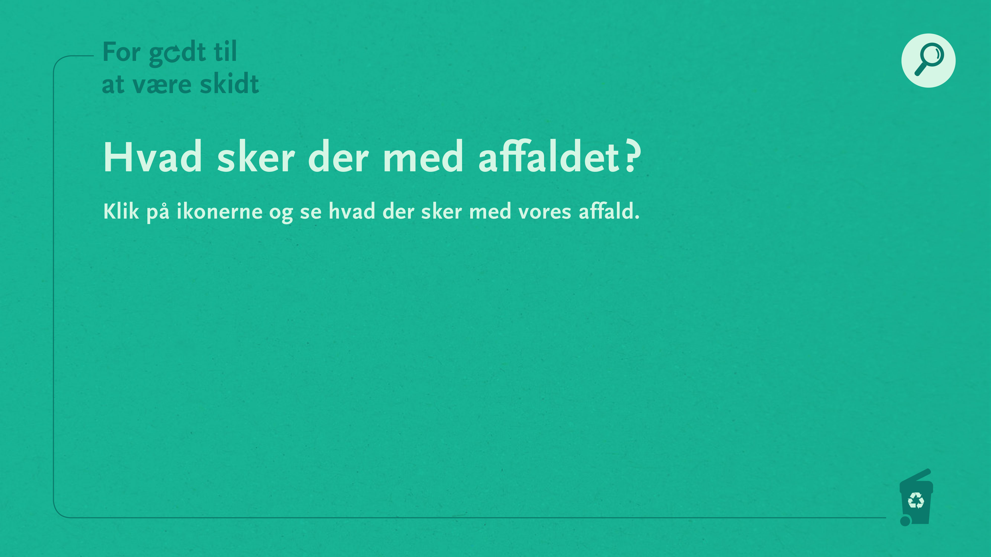
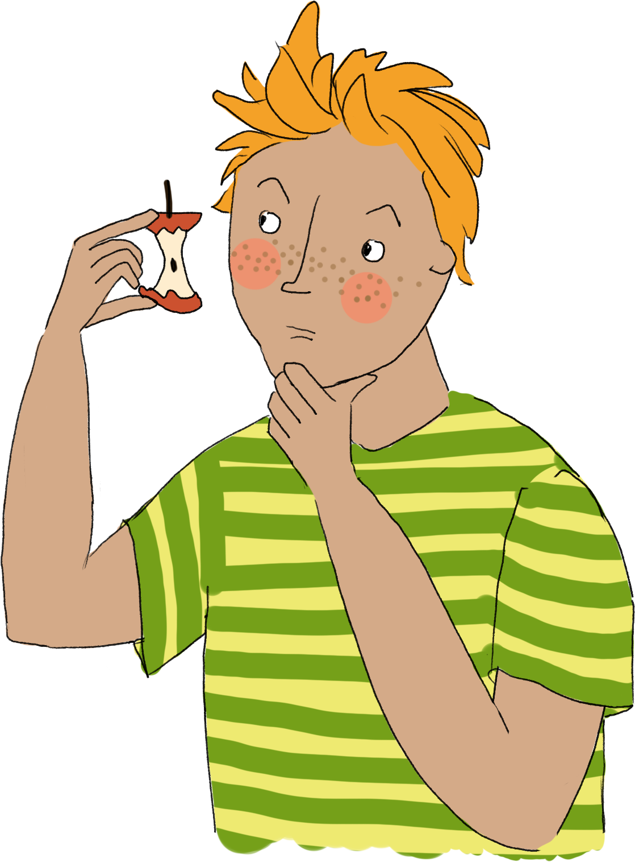
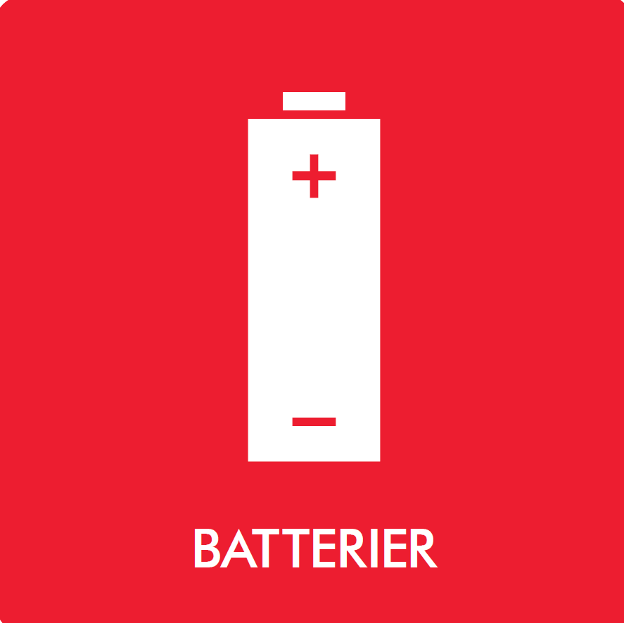
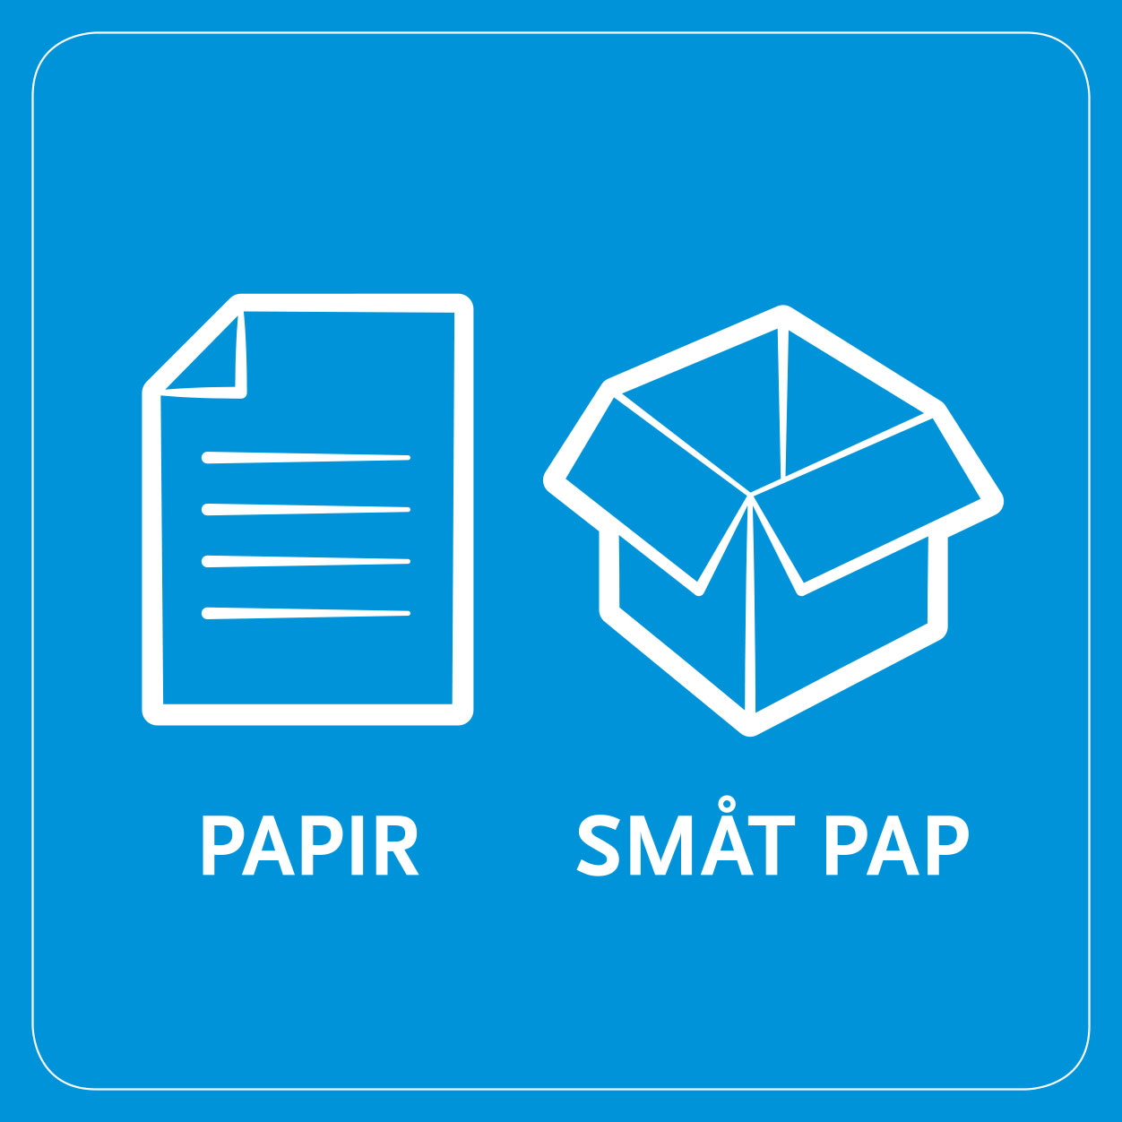
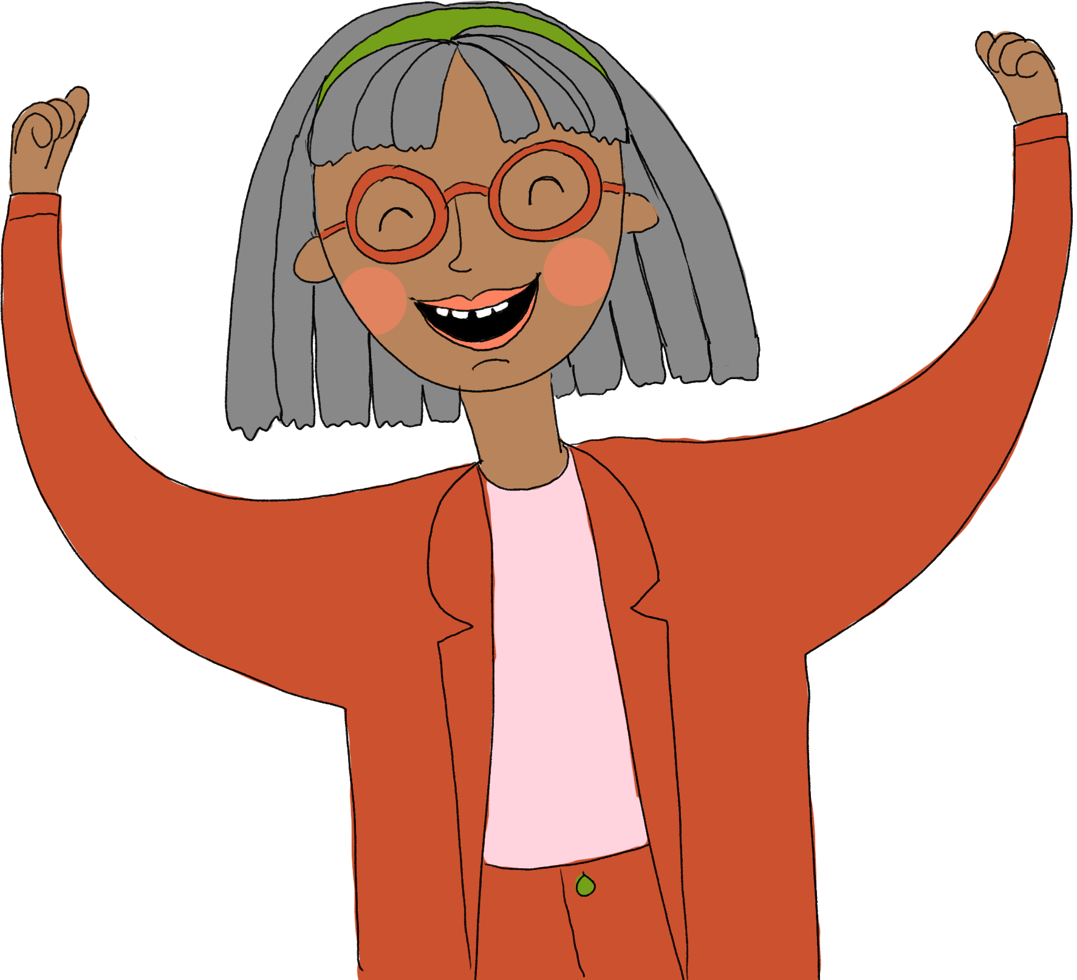
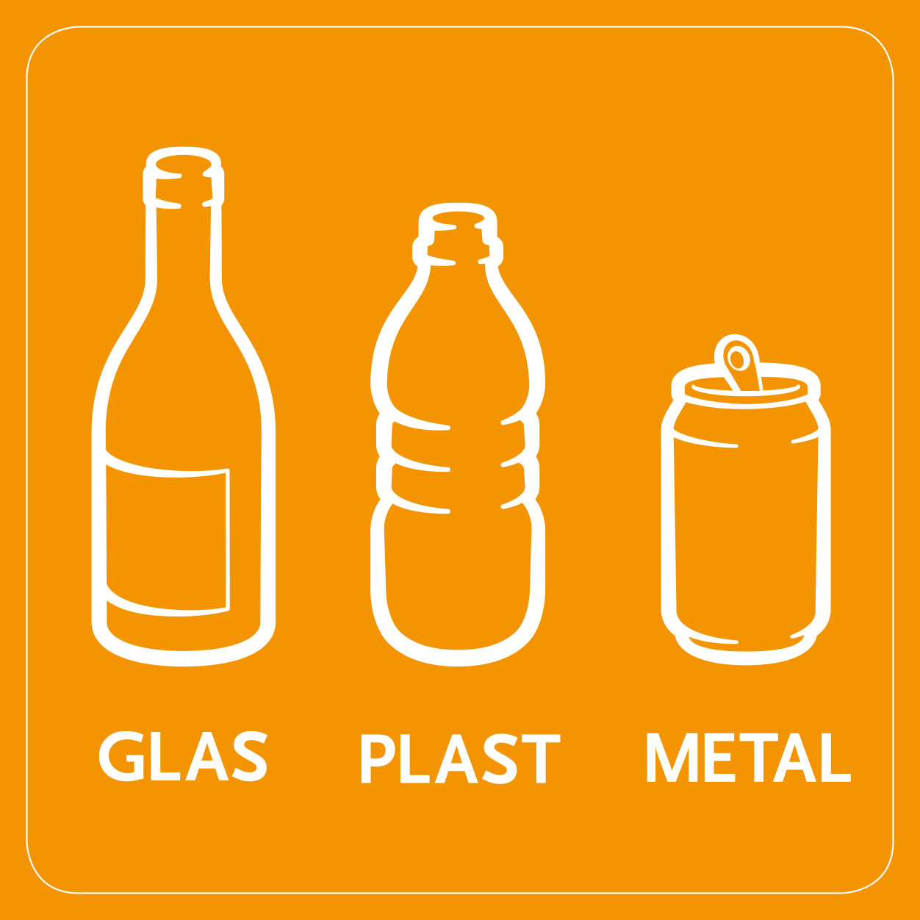
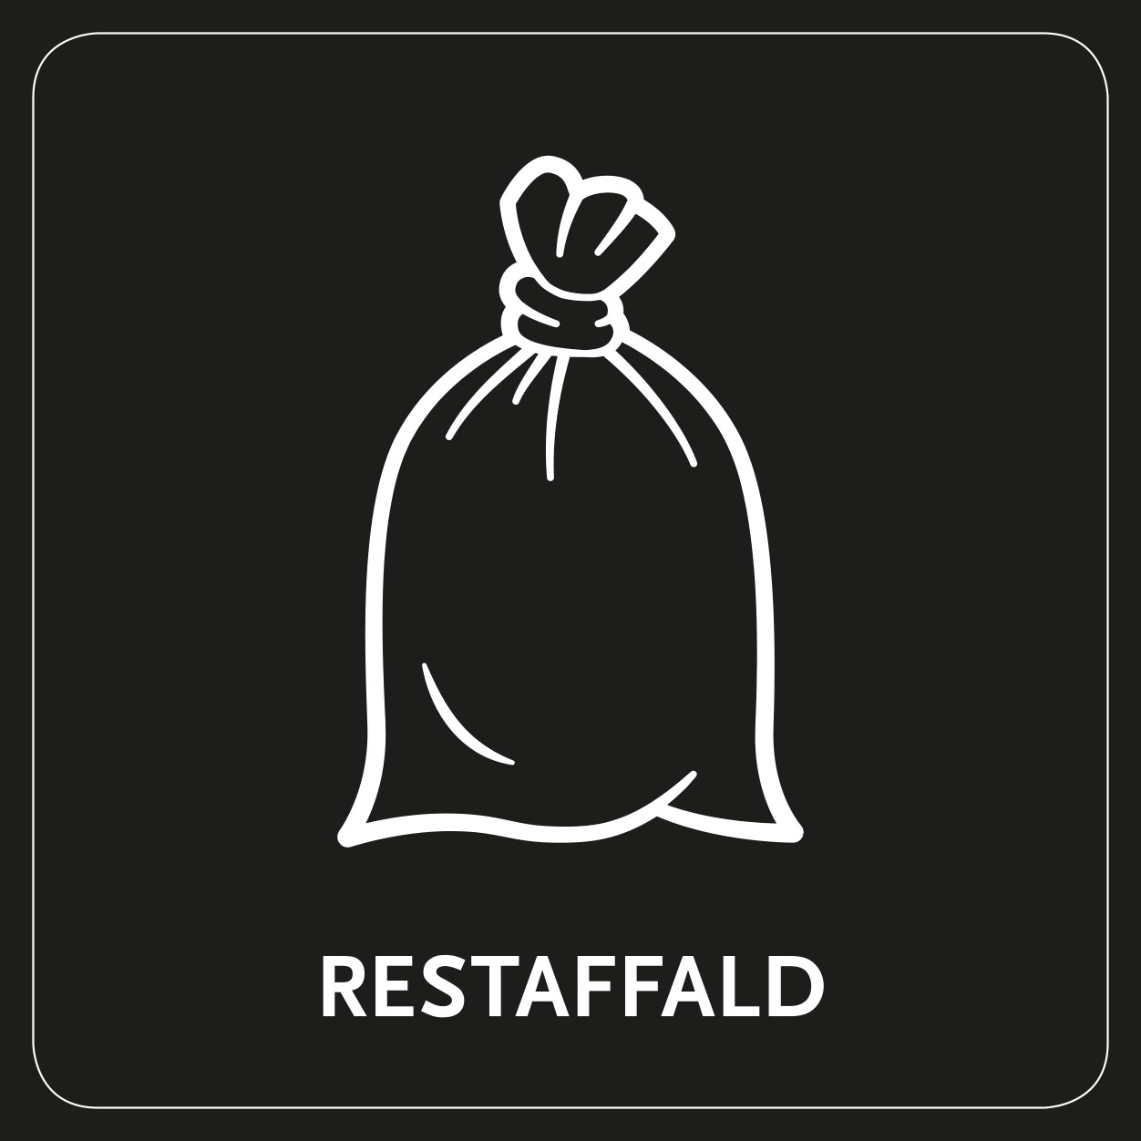
TV 2 Lorry
Til
udskoling
Glas
Pap
Papir
Bliv affalds-ekspert
Plast
Metal
Notes:
Denne slide kan bruges af eleverne som hjemmeopgave (flipped learning) inden 1. lektion
Til indskoling kræver det en voksen hjælper. Drengen med æbleskroget er til udskoling. Ikonet med tegneseriebørnene er heller ikke til indskoling.
Alle ikoner på siden er aktive link.
Du kan udvælg de videoer, du synes, eleverne skal se eller lad eleverne selv gå på opdagelse og se mindst x videoer som hjemmeopgave. Eller I kan se udvalgte videoer sammen i klassen.
Der er 11 aktive link på siden:
Taleboblerne: Metal, Plast, Glas, Pap, Batterier (ca. 1 min.) lavet af affaldsselskaber i Danmark i samarbejde(2020). Filmene kan bruges til alle klassetrin.
Papir (5 min.) viser hvordan papir bliver lavet og genbrugt.
Det orange ikonet for Glas Plast Metal: knap 2 min. Viser hvad der sker med det Glas, Metal, hård Plast, når vi har sorteret det fra.
Det blå ikonet for Papir Pap: video knap 2 min. Viser hvad der sker med det Pap og Papir, som vi sortere fra i Aarhus.
Restaffald ikonet dækker over en animation, hvor man kan gå på opdagelse. Hvad sker der med restaffaldet, når det brændes på kraftvarmeanlægget i Lisbjerg.
TV2 Lorry har 2019 lavet 5 videoer af ca. 6 min om: flasker, genbrugsstationen, plast, bioaffald og restaffald. De kan findes påTV2 lorry eller youtube. (mest til udskoling)
OBS Plast og bioaffalds filmene passer ikke til som vi sorterer affald i Aarhus pt.)
Drengen med æbleskroget. Kun til udskoling. Næsten 7 min. video 2020 af KLIMAX som produceres af Videnskab.dk rettet mod unge.

Slide 3
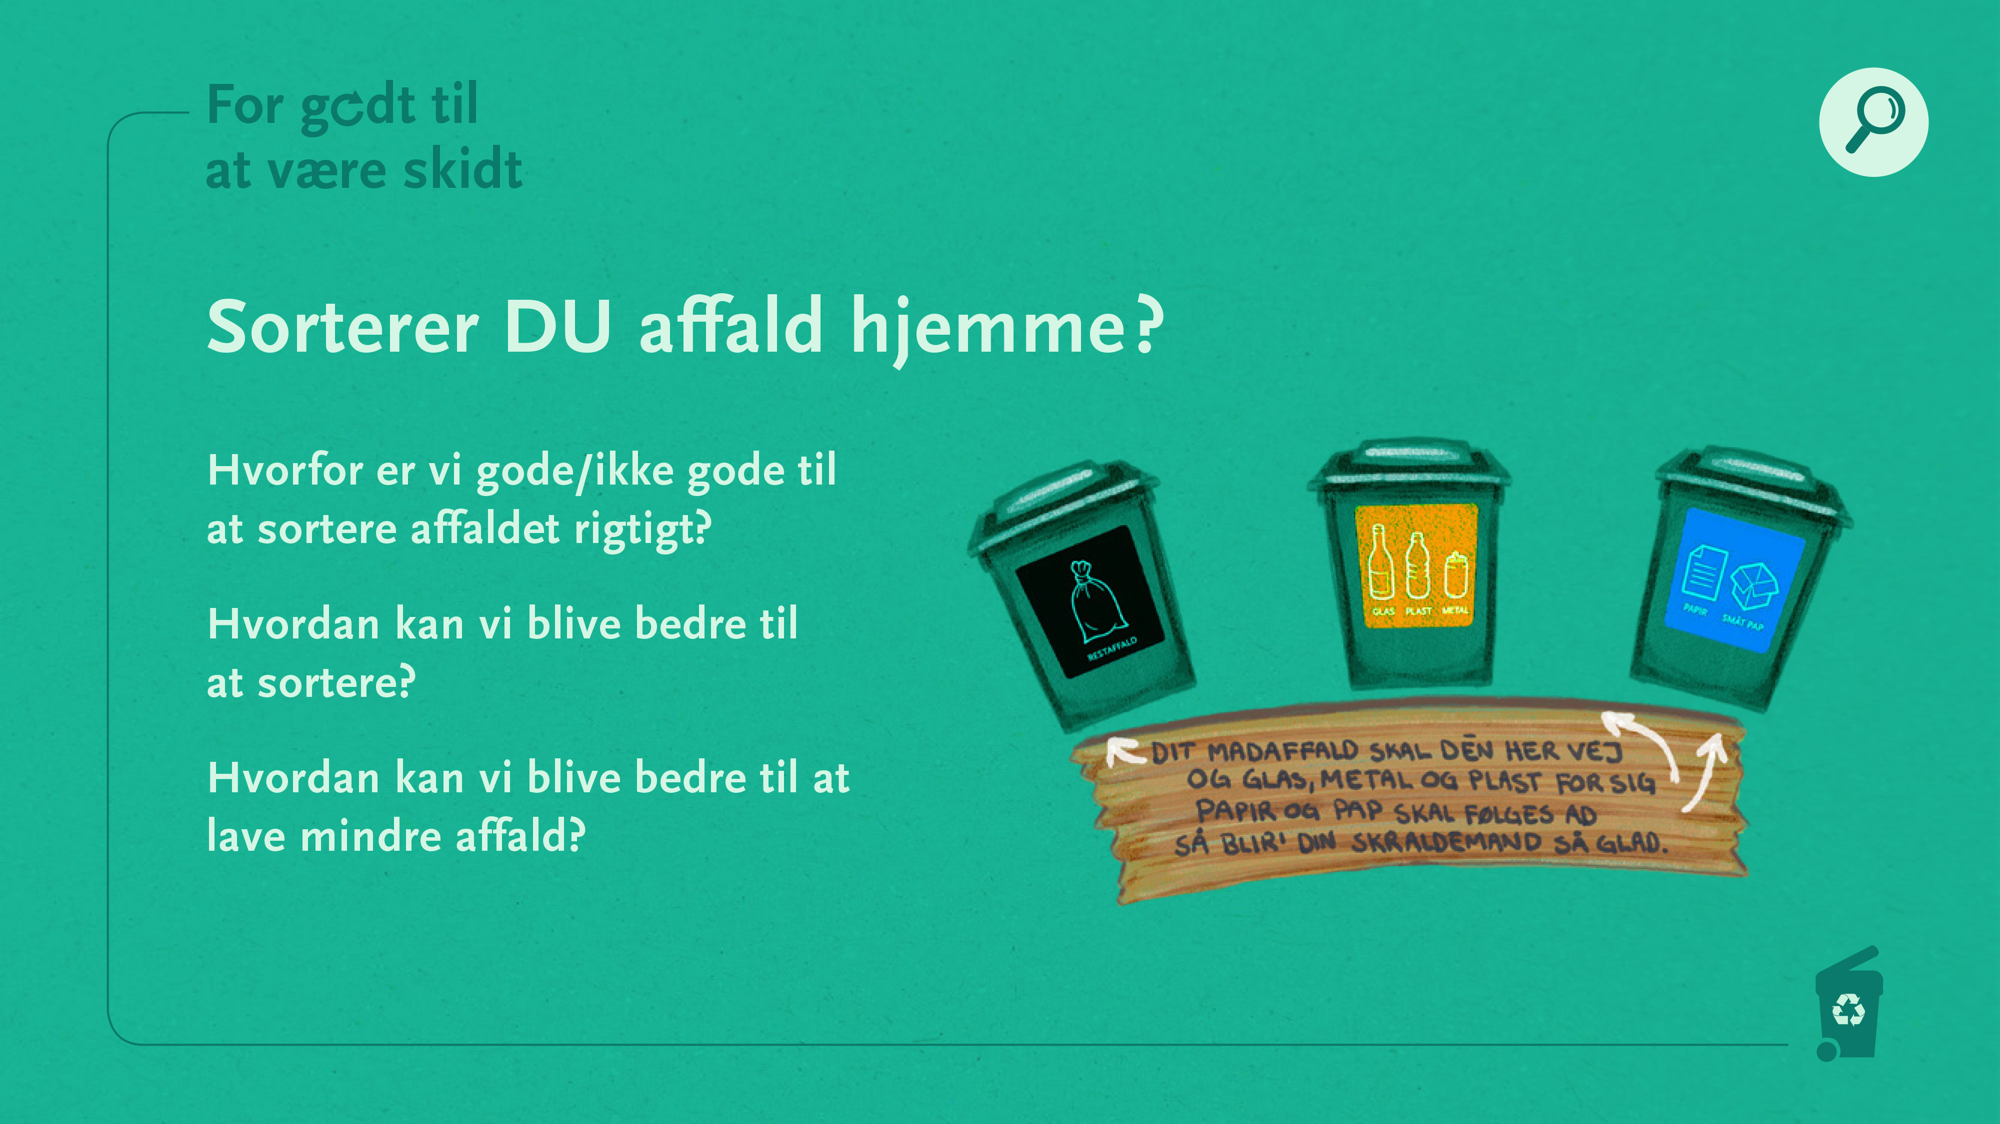
Notes:
Det kan være en hjemmeopgave for eleverne at finde ud af hvilke forskellige slags affald de sorterer i husstanden hjemme.
I kender allerede affaldssorteringen i de 3 fraktioner hjemmefra.
Alle husstande i Aarhus har ved deres bolig eller i umiddelbar nærhed adgang til at aflevere 3 forskellige slags affald i skraldespande, som AffaldVarme Aarhus sørger for bliver tømt. Og alle husstande skal sorter i de 3 fraktioner: Rest affald, Metal/Glas/Plast, Pap/papir
Hvis I ikke allerede kender affaldssorteringen hjemmefra, så skal I hjem og finde ud af, hvor jeres skraldespande er og i gang med at sortere rigtigt.
Man skal også sortere batterier, elektronik og andet farligt affald fra, som skal afleveres fx på en genbrugsstation eller som storskrald.

Slide 4
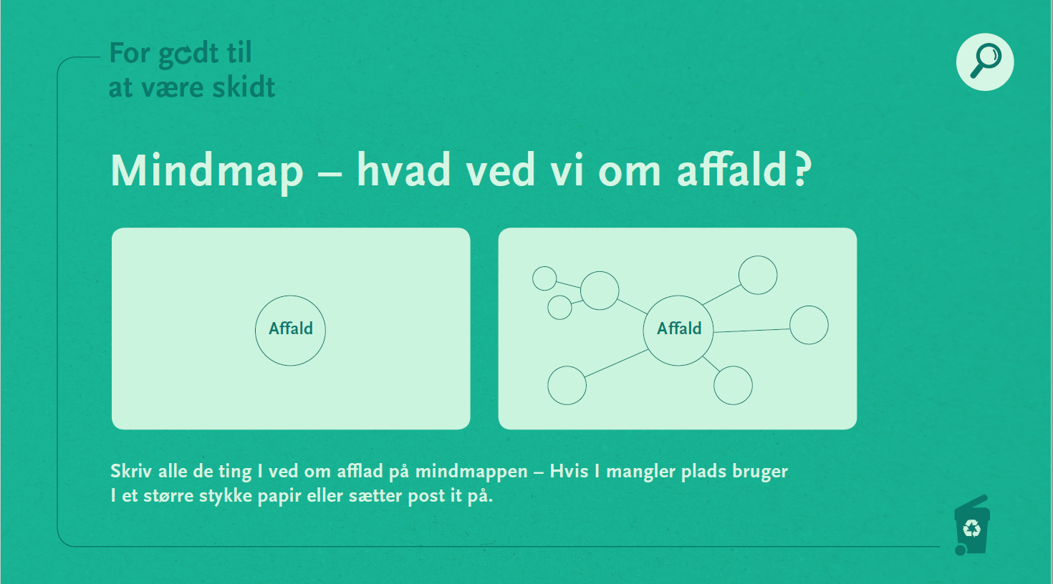
Notes:
I kan lave et mindmap fælles i klassen eller i mindre grupper. Mindmappen kan hjælpe med at give jer et overblik over, hvad emnet handler om, og hvad I ved om emnet, og måske kan I se, at I mangler noget viden.
Start med et blankt stykke papir eller på tavlen og skriv AFFALD. Tilføj så bokse med alt hvad I kommer til at tænke på, som handler om affald. Forbind boksene med pile, som I synes tingene hænger sammen. Alle indfald/tanker om affald og genbrug er velkomne på mindmappen.
I har helt sikkert mange forslag til, hvad der kan stå i boksene fx: genbrugsstation, affaldssortering, loppemarked, elektronikaffald, kompost, genbrugsbutik, pap og papir, snapper, dyr der kommer til skade, cigaretskod, hjemmelavet papir osv.

Slide 5
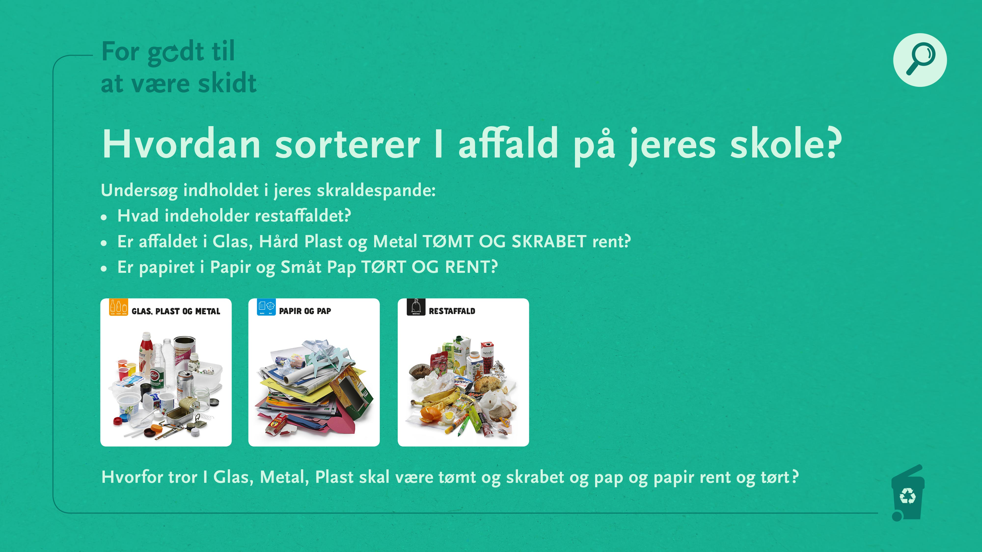
Notes:
Giv først eleverne 1 min. til tænke over hvordan der sorteres affald på skolen.
Og så skal I i gang med at undersøge det.
Ting I kan få brug for: stort stykke plastik
Undersøg skraldespandene i klassen. Er affaldet for ulækkert kan i evt. tage billeder og snakke ud fra dem, eller I kan bruge engangshandsker og HUSK at vaske hænder! I kan også vælge at gøre det fælles i klassen så I kun har affald på ét bord eller på gulvet.
Hvilket affald er havnet i restaffald?
Er papiret i papirskraldespanden rent og tørt? Servietter, madpapir og andet beskidt papir kan ikke genbruges.
Se video om papir på første slide her i modul 1.
Er yoghurtbægeret tømt og skrabet? Det kan godt genbruges selv om det ikke er vasket rent.
Glas, metal, hård plast sorteres i: jern, aluminium, mørkt glas, lyst glas, PE/PP plast, PET-plast. De forskellige materialerne bliver derefter vasket og smeltes ved høj temperatur og genanvendt som nyt råmateriale..
Byrådet i Aarhus har besluttet, at alle skoler skal sortere affald på samme måde, som I skal sortere jeres affald hjemme.
Hjemme er det op til jeres familie at finde de gode løsninger til at få sorteret affaldet. Hvad vil I gøre på skolen?
Hvor skal skraldespandene stå? Hvordan skal de se ud? På skolen er I mange, der skal lære og hjælpe hinanden med at sortere. Hvem skal tømme skraldespanden i klassen, i skolegården eller på biblioteket? Hvordan sikrer vi, at affaldet fra de indendørs skraldespande bliver sorteret rigtigt og tømt videre til den rigtige skraldespande udendørs?
Vi håber jeres klasse kan komme med super gode, nye, sjove, spændende og anderledes ideer til, hvordan I kan lave mindre affald og hvordan affaldssorteringen skal foregå på jeres skole.

Slide 6
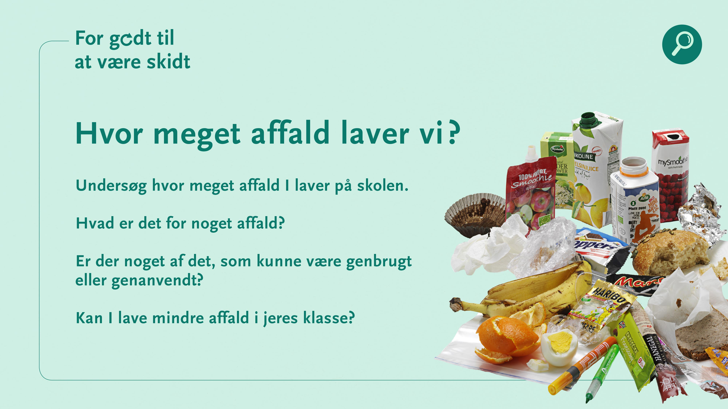
Notes:
I kan undersøge det for hele skolen (snak med jeres serviceleder) eller I kan undersøge hvor meget affald I laver i klassen.
Ting I har brug for: vægt
Undersøg hvor meget affald der er i skraldespanden efter en helt almindelig dag. Hvor meget vejer klassens affald.
Har I ideer til, hvordan der kunne komme mindre affald i skraldespanden?
I kan prøve allesammen at tænke over, hvad der kommer i madpakken til næste dag. I skal forsøge at lave så lidt affald som muligt. Prøv så igen at vej affaldet næste dag – er der forskel?
Affalds data:
Affaldsmængden på en skole: én helt almindelig skole i Aarhus har undersøgt det. Den lavede ca. 60 ton affald om året – det svarer til 10 helt store afrikanske hanelefanter. Hvor meget affald laver I på jeres skole?
Et andet eksempel er fra en skole i København. De laver omkring 400 kg. affald om ugen, her af er ca. 150 kg madaffald primært madpakker og frugt.

Slide 7
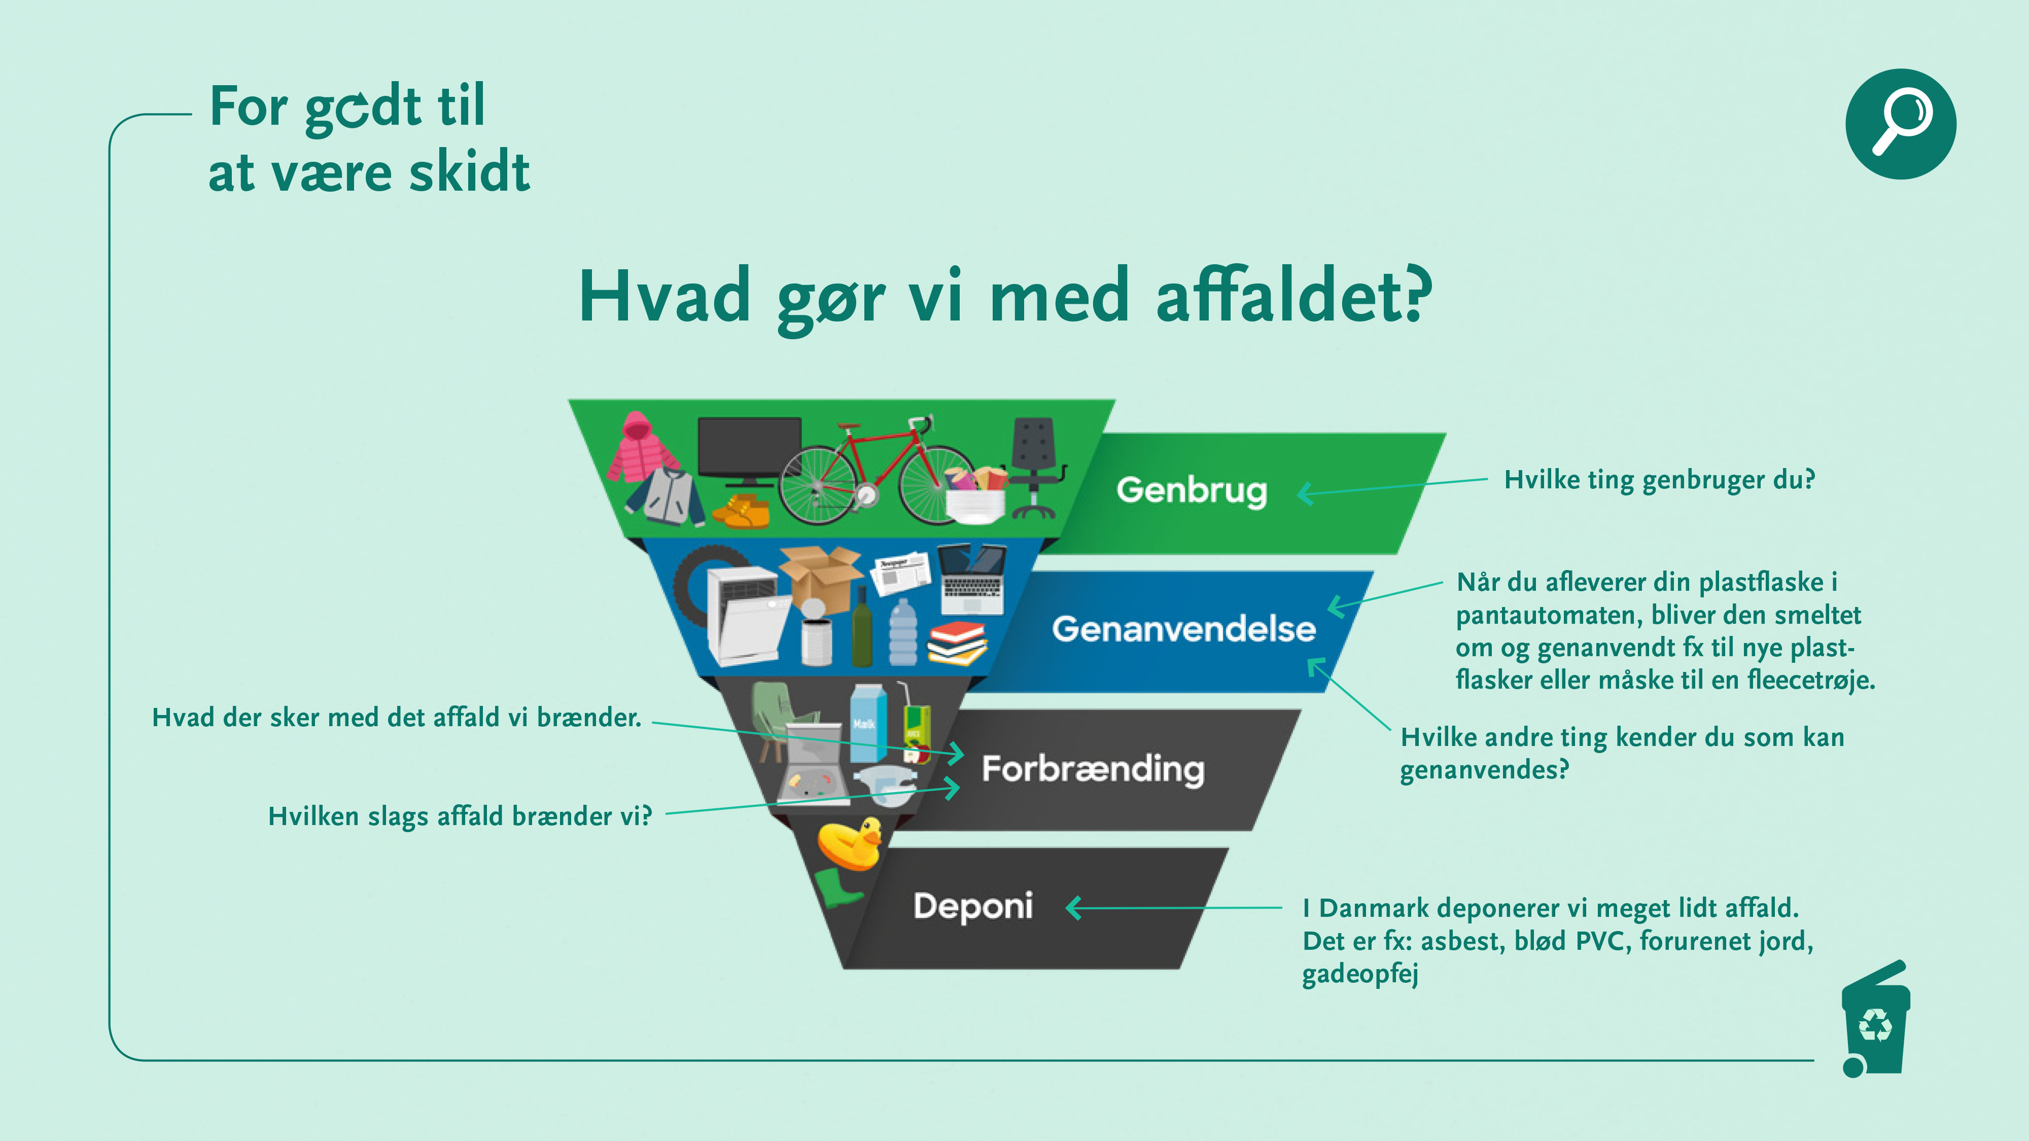
Tryk her
Notes:
Affaldstrekanten kaldes også AFFALDSHIERAKIET og er besluttet af EU. Det betyder at man ikke må deponere affald, som kan brændes, og man ikke må brænde affald, som kan genanvendes, og det er endnu bedre, hvis man kan genbruge affald eller helt undgå at lave affald.
Hvad er forskellen på genbrug og genanvendelse?
Genbrug er når en ting benyttes i samme form og til samme formål. De ting vi genbruger, fx ting vi køber i en genbrugsbutik er faktisk ikke blevet til affald.
Genanvendelse betyder, at man bruger materialerne fra et produkt til at lave et nyt produkt.
Ting vi typisk genbruger: er alt det, der traditionelt kan købes i genbrugsbutikker: bøger, nips, køkkenting, legetøj, tøj, møbler og meget andet. Sodavands og ølflasker lavet af glas bliver også genbrugt, når de er rengjort. Nogle plastflasker (i kraftigt plast) bliver genbrugt, men de fleste bliver smeltet om og genanvendt
Ting vi typisk kan sørge for bliver genanvendt, ved at sorterer vores affald er ting lavet af: papir, pap, metal, plast, glas, elektronik, træ og haveaffald og alle de andre fraktioner på genbrugsstationen.
Metal: dåser fra drikkevarer og konserves, låg fra syltetøj, leverpostej- og andre aluminiumsbakker
Hård plast: yoghurtbægere, mælkelåg, flødebollebakker, shampooflasken og andet hårdt plast
Glas: glasflaske og syltetøjsglas.
Elektronik: computere, mobiltelefoner, ledninger, alt der har brugt batteri eller kan sættes i stikkontakt
Forbrænding: Der sker ingen efterfølgende sortering af det affald vi smider til restaffald (dagrenovation), det bliver brændt på kraftvarmeanlægget i Lisbjerg og der produceres el og fjernvarme af energien (se animationen bag forbrænding i trekanten)
Deponi: I dag deponeres 3% af affaldet i Danmark.

Slide 8
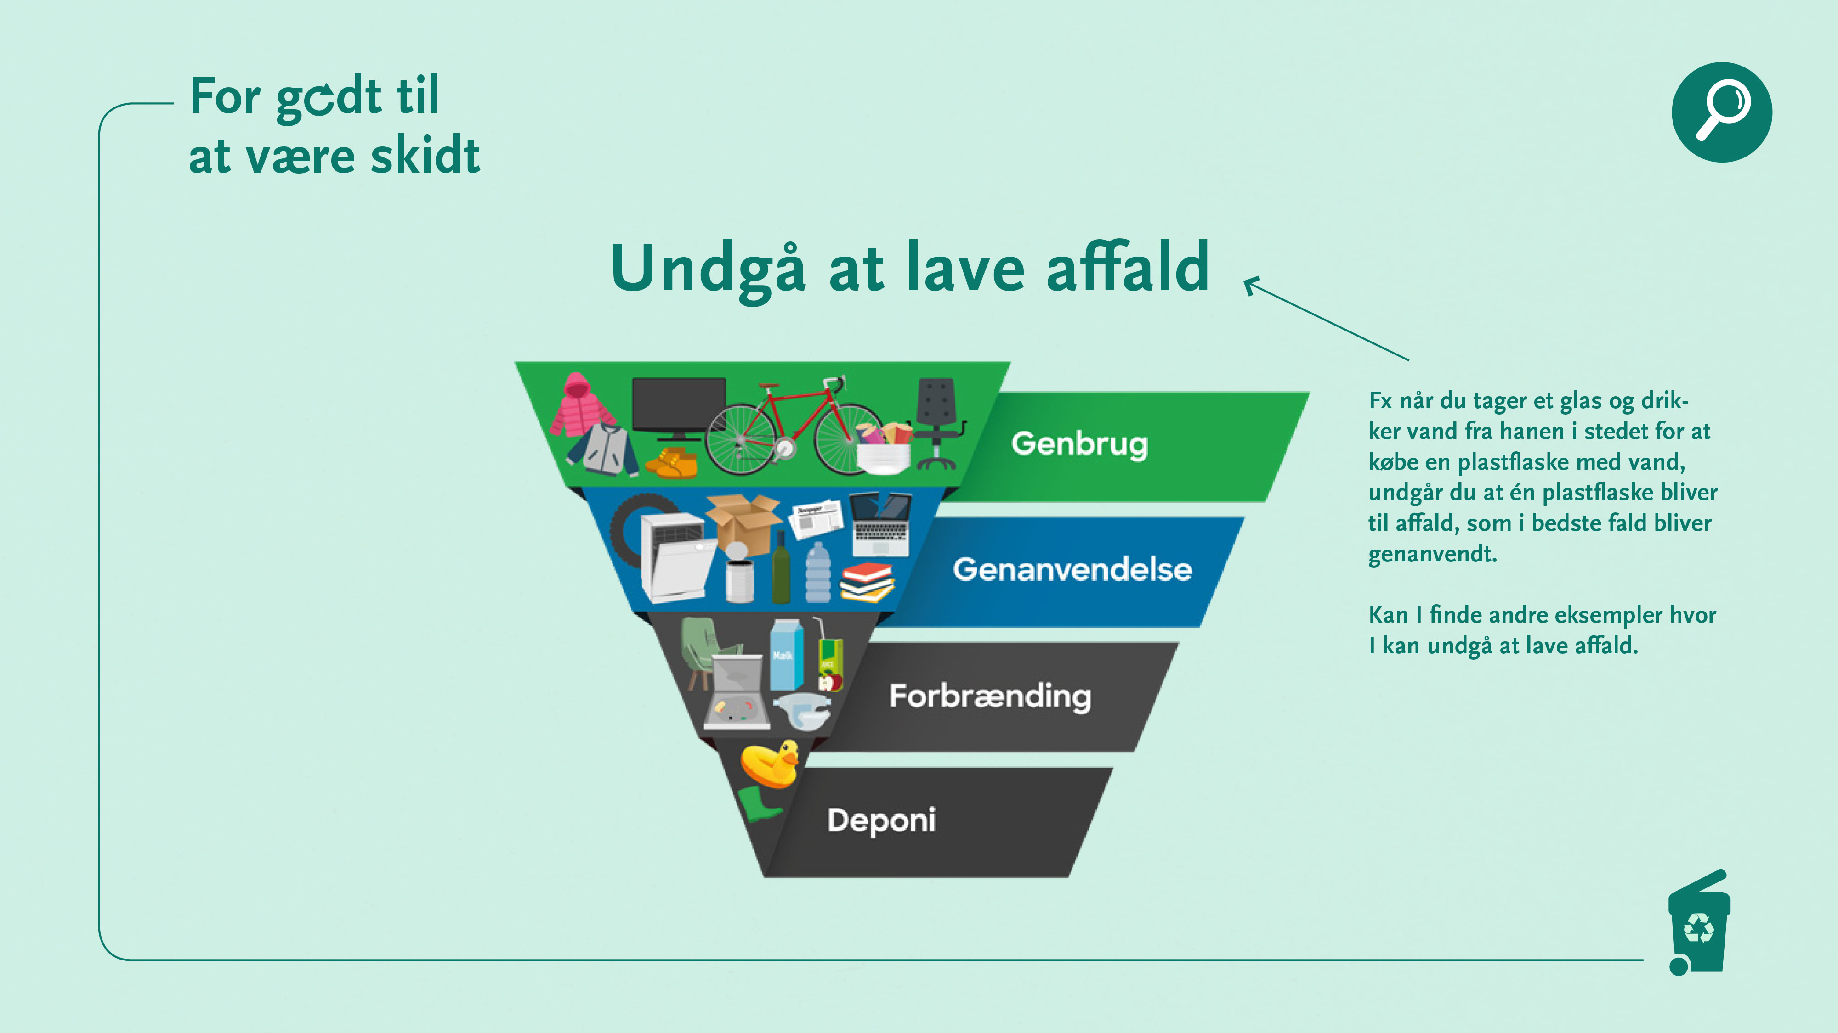

Slide 9
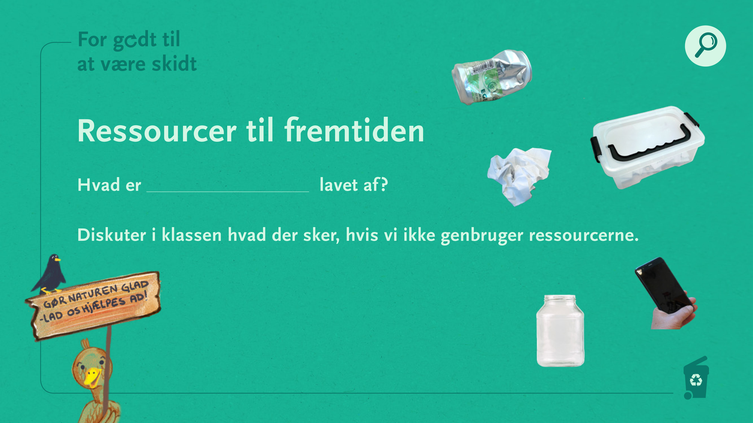
Notes:
I kan snakke om hvad alle tingene er lavet af fælles i klassen – det tager ikke lang tid.
Eller
Eleverne kan arbejde i grupper og mere detaljeret undersøge (på nettet), hvad der skal bruges og hvordan de forskellige materialer fremstilles.
Forslag til hvad I kan sætte ind på stregen, hvis eleverne selv skal snakke sammen om det eller undersøge det:
0. kl. Papir
1. kl. Glas
2. - 3. kl. Plastik
4. – 5. kl. dåser, metal
6. -10. Kl. Mobiltelefon Elektronik er lavet af mange forskellige materialer. For eksempel består en mobiltelefon typisk af 56 % plastik, 25 % metal og 16 % keramik. De sidste 3 % er forskellige former for kemikalier og lidt glas. Fordelingen afhænger af modellen. En mobiltelefon består både af en række velkendte materialer som glas og plastik, og mindre kendte materialer som sjældne jordarter og kritiske metaller der kun udvindes i nogle få lande i verden.
Se mere om mobiltelefonen på https://mindthetrash.dk/forloeb-5/
Diskuter i klassen hvad der sker, hvis vi ikke genbruger ressourcerne:
Når vi genbruger ting:
Bliver der lavet mindre affald (affald fylder og skal håndteres, det kræver plads og energi)
Sparer vi rigtig meget energi til udvinding af nye materialer (fx træer skal fældes til papir, malm skal brydes i miner)
Undgår vi at ødelægge naturområder (træerne skal ikke fældes malmen skal ikke brydes)
Sparer vi ressourcer, så der også er til fremtiden
Beregninger fra World overshoot day viser, at vi i dag bruger 1,8 gange, det kloden kan nå at regenerere. Det betyder, vi kan ikke fortsætte med at gøre, som vi gør i dag, på et tidspunkt slipper ressourcerne op, og for nogle materialer vil det være indenfor dette århundred, for andre materialet tager det væsentligt længere tid..

Slide 10
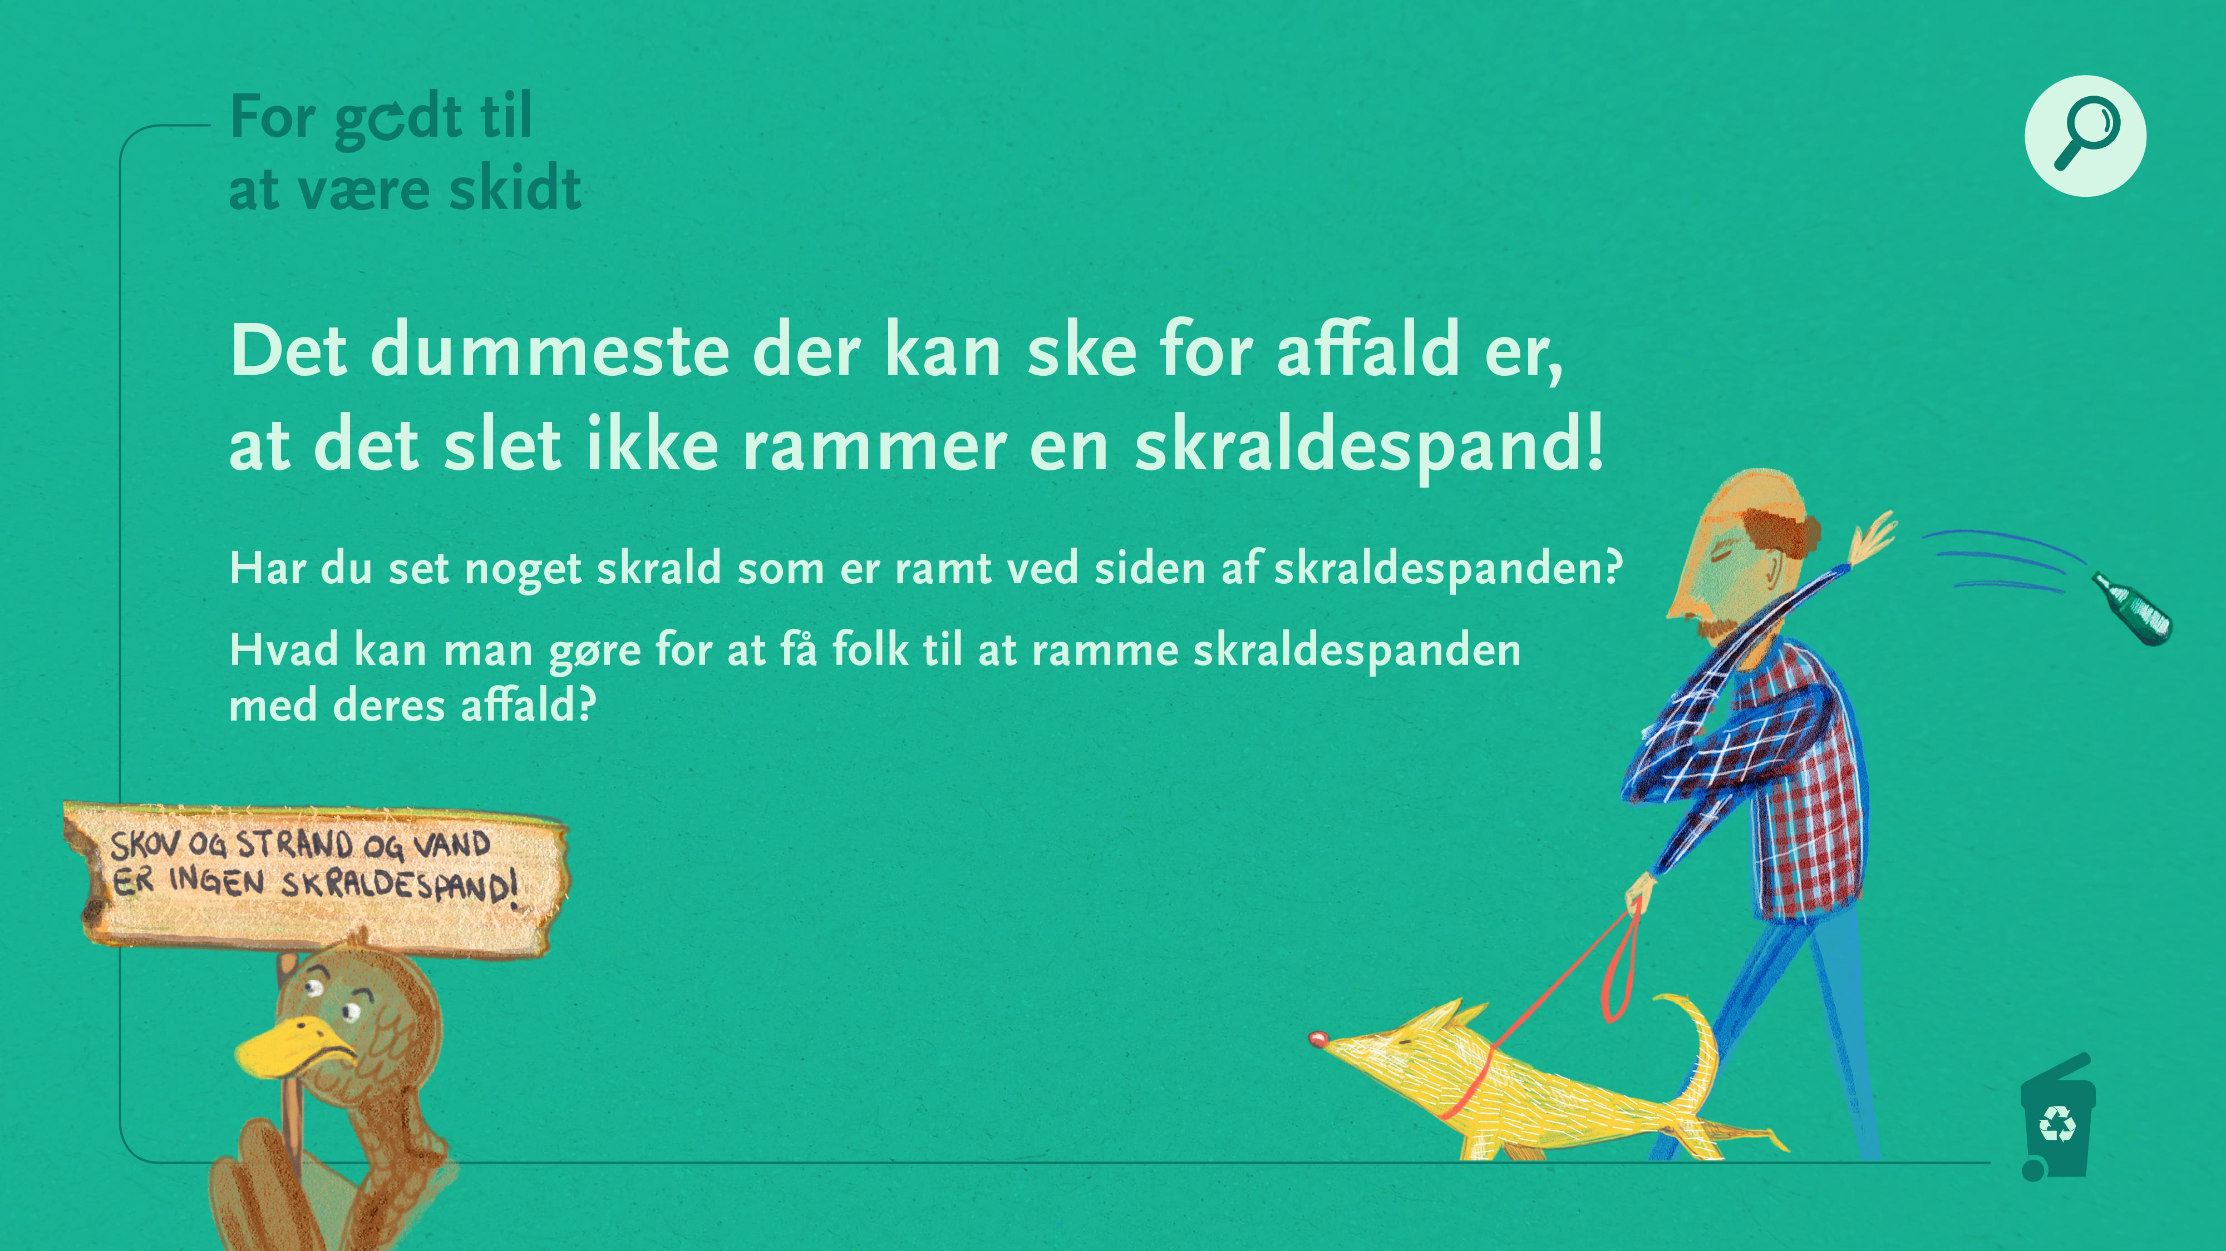
Notes:
Der er kun ulemper ved det affald som havner udenfor skraldespanden:
Det ser grimt ud med affald der flyder.
Mange dyr kommer til skade med henkastet affald. Enten direkte fordi de bliver viklet ind i affald eller sidder fast i det så de ikke kan spise eller bevæge sig. Andre dyr kan få spist så meget affald at de ender med at dø af sult med maven fuld af plast.
Madrester tiltrækker dyr vi ikke ønsker at favorisere fx rotter og måger
Det koster samfundet mange penge at renholde vejrabatter, feje gader og fjerne tyggegummi osv.

Slide 11
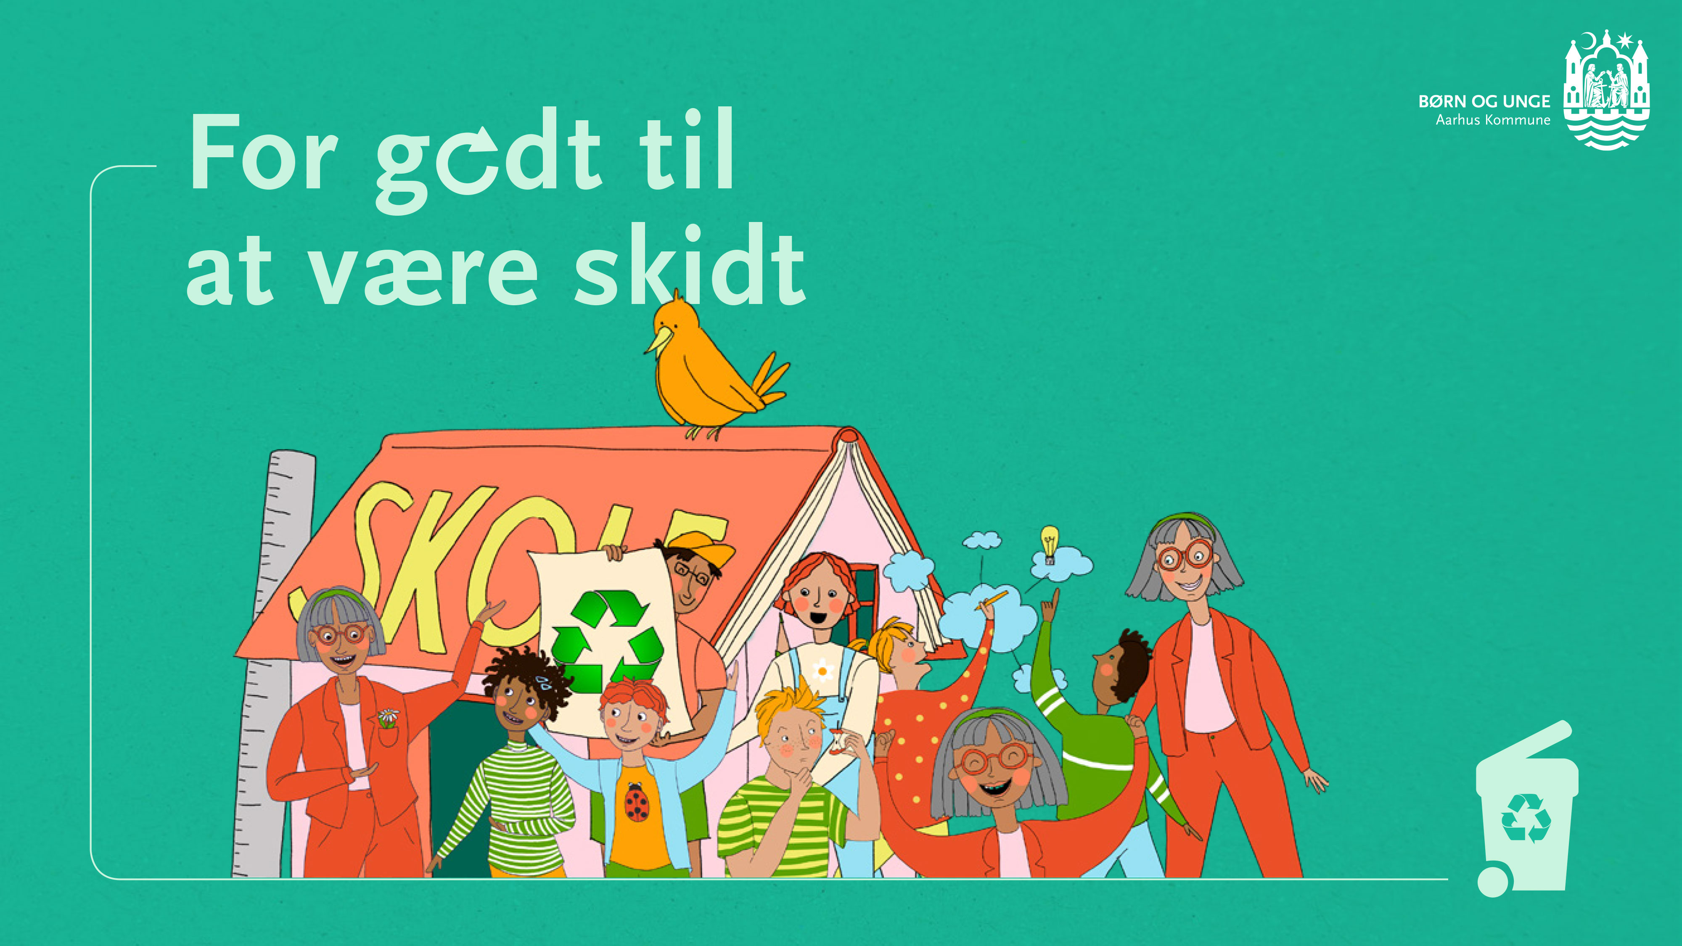
Tak fordi du gør dig umage for at begrænse affaldsmængden og med at sortere affald rigtigt - Det er fremtiden det gælder !

